Slide 1
프라이빗 클래스_PM_1차 과제

Slide 2

기획서 작성
(세차 예약 플랫폼)
;사용자 유입 전략

Slide 3
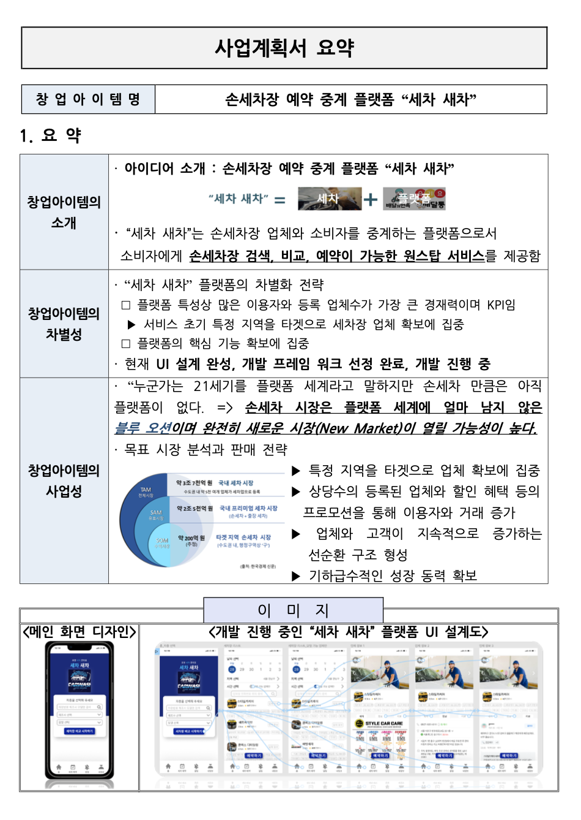
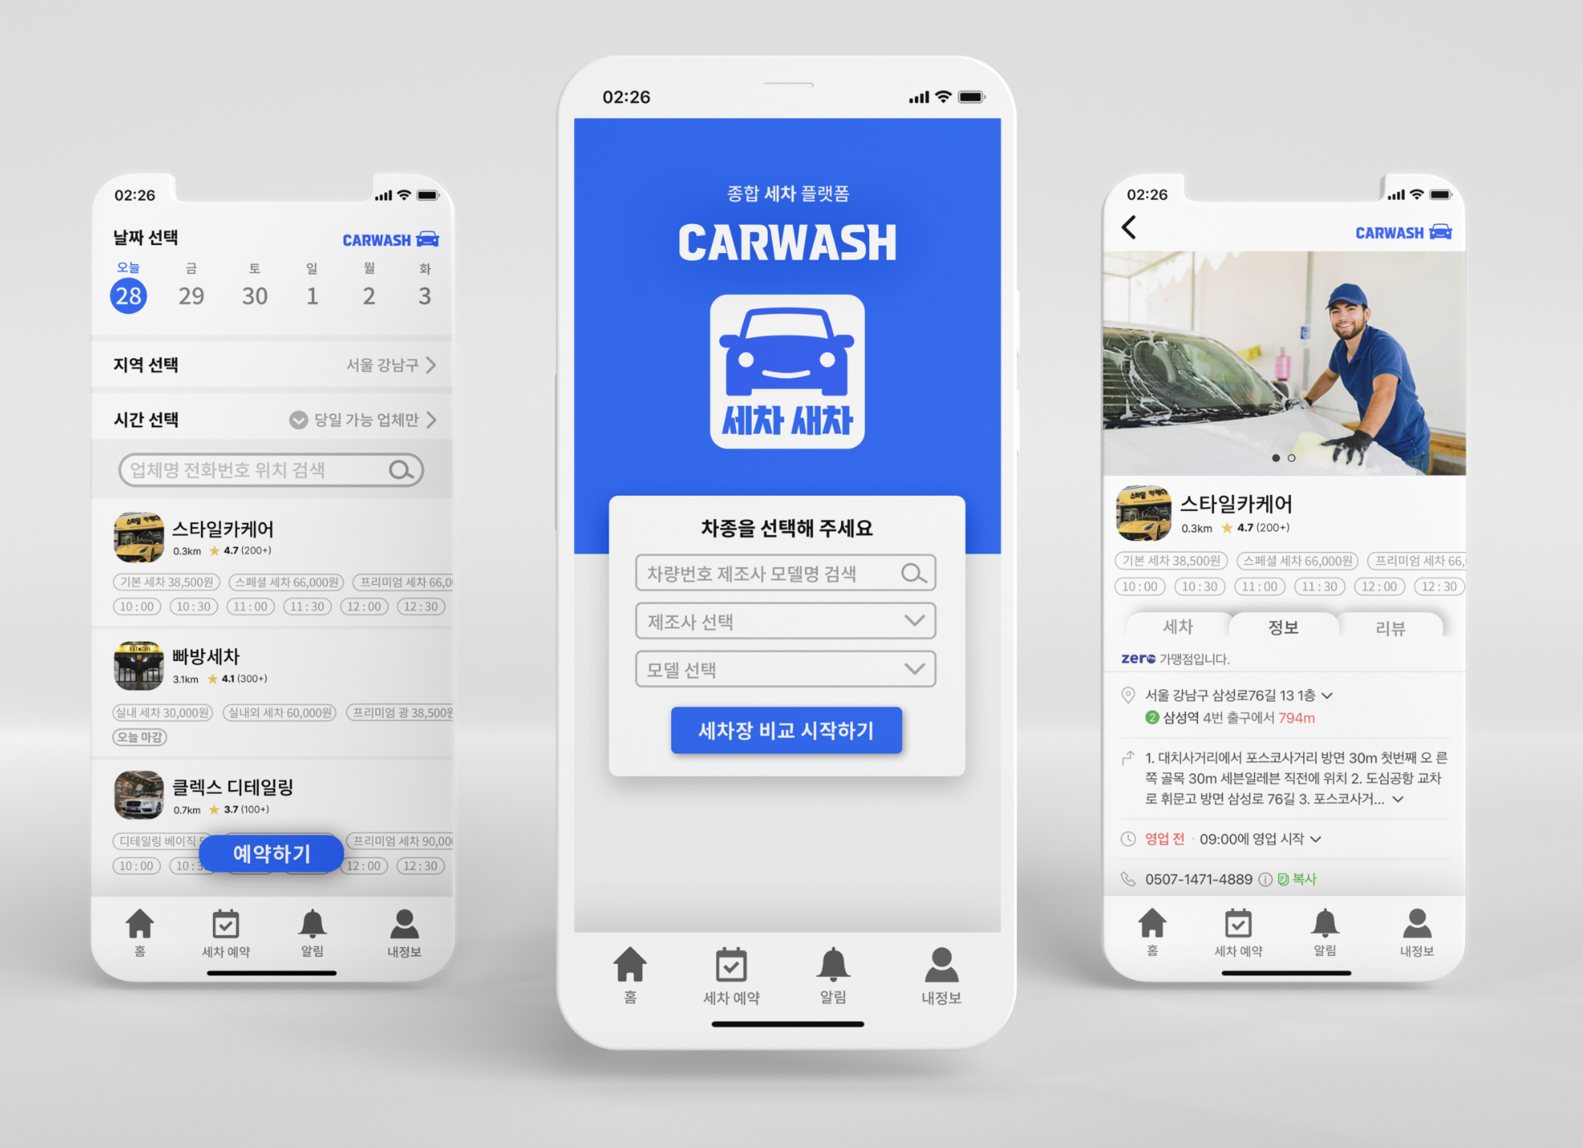
Concept
Objective(WHAT):
Key Result(WHY):

Slide 4

Customer Journey (=what를 그림으로 설명)
전화통화를 통해 예약 가능 시간을 확인하고 예약하는 과정이 오래 걸리고 불편함(약 2분 소요&영업시간 내에만 전화 가능;On-demand 서비스 제공 불가)
SO, 모바일에서 예약 가능시간을 확인하고 바로 예약까지 가능한 서비스 제공(약 20초 소요)
Customer Journey Map (현재); 현재 손세차장 예약 과정
단골 손세차장이 없는 고객
단골 세차장이 있는 고객
고객 A
고객 B
포털 검색
주변 손세차장 비교
선택
전화통화
예약
단골 세차장에 전화
예약
“어디 세차장이 좋지?”
“언제 세차를 받지?”
Customer Journey Map (목표); 플랫폼을 통한 손세차장 예약 과정
고객 A
고객 B
“세차새차＂ 접속
플랫폼 내에서 검색 비교 예약
“세차새차” 접속
예약
그렇다면 어떻게 고객들을 세차새차 플랫폼에 유입시킬것인가?(특히, 단골고객을 세차새차 서비스를 이용하도록 할것인가?)

Slide 5
Customer Journey (=what를 그림으로 설명)
기존 고객들을 어떻게 ＂세차 새차＂ 서비스를 이용하도록 할것인가?
=> 카카오톡 알림톡 서비스를 이용해 “세차새차”의 서비스에 자주 노출되도록 함
Customer Journey Map (전환 과정)
전화통화를 통해 세차를 예약한 고객
고객
내 주변 세차장
찾기
전화통화
예약
예약 직후
확인 알림톡
예약 1시간 전
확인 알림톡
세차
약 1시간~1시간 반
종료 10분전
알림톡
종료 1시간 후
리뷰 알림
재방문
세차장
”세차 새차”스케쥴 등록
세차 일주일 뒤
광고 알림
세차장 운영 사장님들과 직원분들과의 인터뷰를 통해 스케쥴 테이블과 알림 서비스의 니즈 확인

Slide 6
프라이빗 클래스_PM_2차 과제

Slide 7
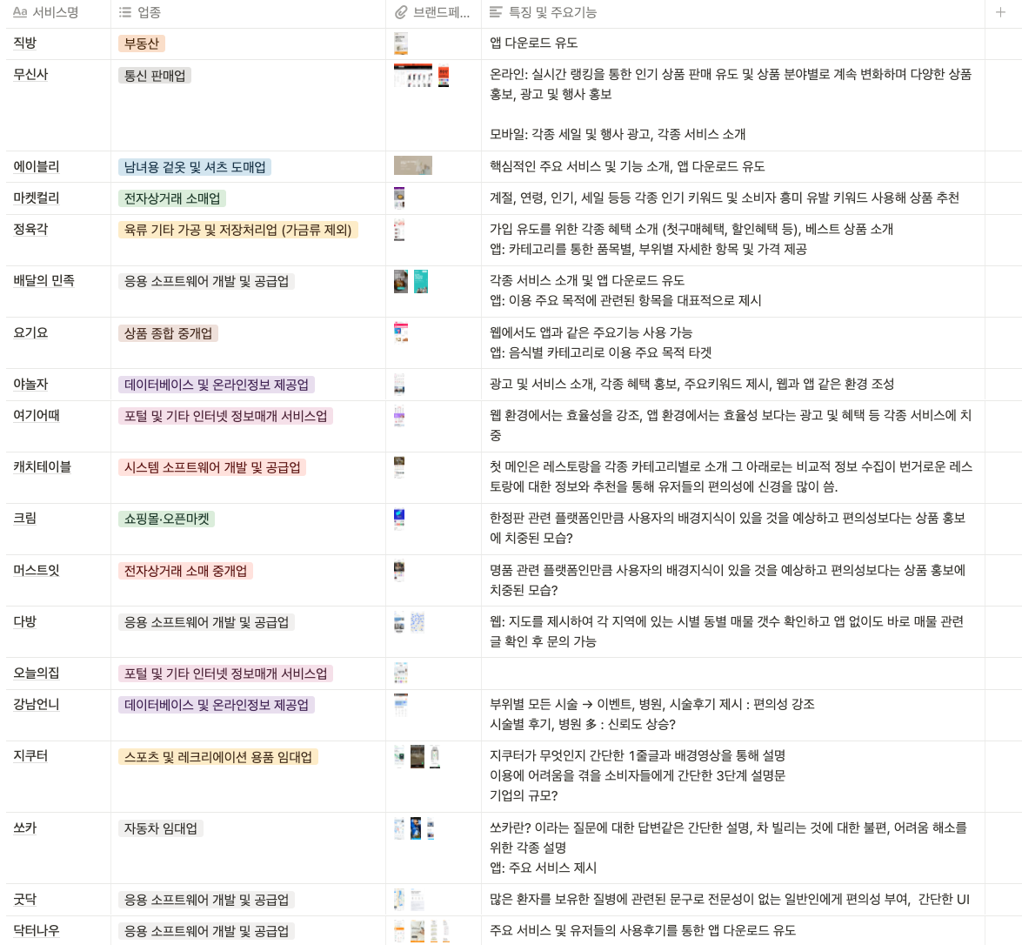
브랜드 페이지(서비스의 첫 화면) 조사
타 서비스들의 브랜드페이지를 조사 => what(무엇)과 why(왜)를 고려하며 특징과 기능, 디자인과 배치를 조사
타 서비스를 조사하며 세차새차에 적용할 점을 구상
모웹,pc웹,네이티브앱 화면이 섞여있다?!
버티컬 플랫폼 첫 화면 조사
https://big-tiglon-f31.notion.site/04dcd5cf5ea54b31ae188f49f0e2d2af?v=78be9240e7104576aa0eb974f5825720
=>현재 성행하는 서비스와 플랫폼의 조사 결과 각 서비스의 특성과 전략에 따라 설계되었음을 알게 되었다.
공통점,차이점 등에 대한 감각이 생겼을까요?
=> 이커머스(플랫폼 내에서 결제 후 배송 받는 서비스)인지와 O2O 서비스인지에 따라 차이가 있음.
어떤 차이가 있었나요?
모웹의 경우, 앱다운로드 유도 방안
유도 안 하는 경우
유도 but 약하게 – 어떤 UX?
강하게 유도 – 어떤 UX?
메인화면: 낯선 배경 지식이 필요하거나, 특정한 다른 이유로 서비스에 대한 ‘설명’이 추가되기도 한다
설명 방식 UX에 대해서도 참고 필요 (텍스트? 이미지? 튜토리얼? 영상? 등)

Slide 8
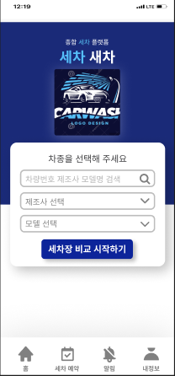
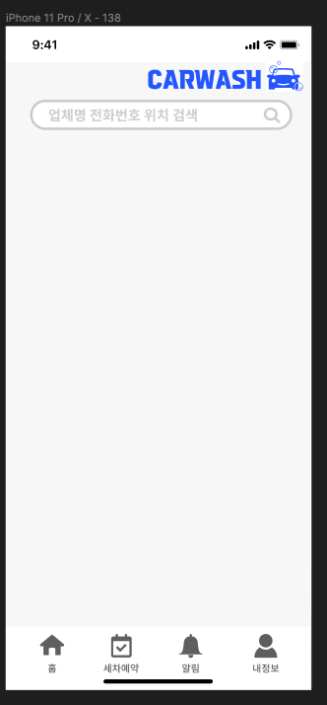
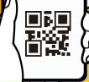

브랜드 페이지(서비스의 첫 화면) 기획
“세차새차”의 첫 화면 기획
신규 런칭의 경우 MVP의 개념을 숙지(Minimum Viable Product) ➔ 이후 고객 인터뷰, 사용성조사 등을 통해서 기능 수정 및 추가해나가는 growth hacking 방식. Data-driven
AS IS
TO BE
로고 디자인 정의 필요
검색 필드, 검색 방식 정의 필요 (exact matching, partial matching: 일치도 순 정렬)
세차하기
기존의 첫 화면에 중요도가 적은 차종 선택을 없애고
플랫폼의 핵심 기능인 “주변 세차장 검색”, “QR코드로 바로 예약”을 강조
심플한 디자인 선택
내 주변 세차장
찾기
QR 스캔하고
예약하기
등록하기
세차장
사장님이신가요?
이벤트, 광고 베너
이벤트,광고 유치 방안 정의 필요
AS IS는 ‘현재 실제 서비스로 존재하는 화면 중 개선 대상이 되는 화면’ (엄밀히 말하자면)
이용 가이드
디자인, 링크, text 정의 필요
세차새차 이용이 처음신가요?
Navigation bar : native app이라면 하단에 오는게 자연스럽지만, web이라면 상단이 자연스러울 수도. Useragent(=device 판별 값)에 따라서 bar의 위치를 개발자가 옮겨야한다.
각 아이콘 클릭 시 이동 페이지? ‘세차예약’ → 내 예약?

Slide 9
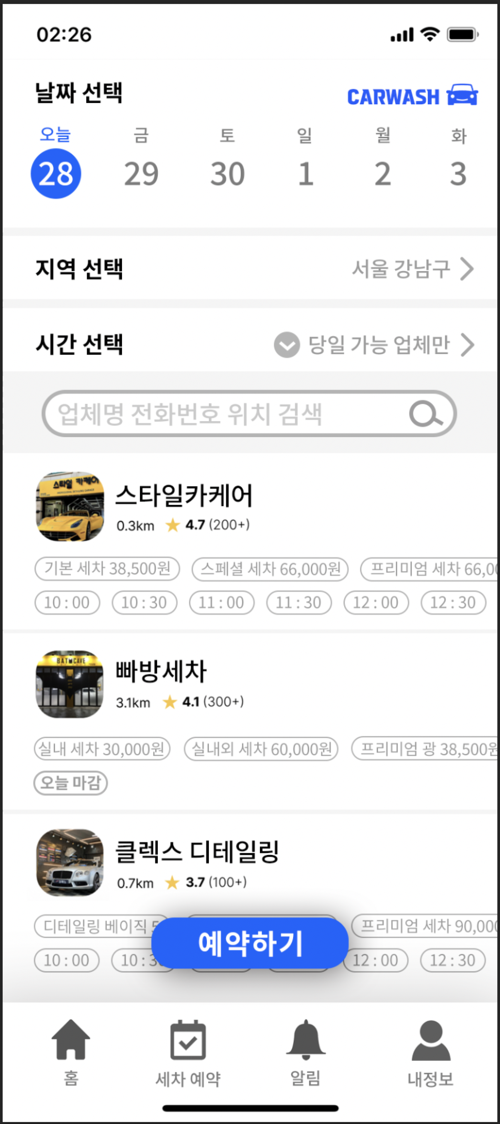
브랜드 페이지(서비스의 첫 화면) 기획
향후 과제
세차하기
내 주변 세차장
찾기
QR 스캔하고
예약하기
등록하기
세차장
사장님이신가요?
이벤트, 광고 베너
<주변 세차장 리스트 page>
3가지 핵심 기능
세차하기
예약하기
등록하기
해당 기능 각각에 대한 정보구조를 먼저 잡고, 와이어프레임으로 구체화 필요 (개별 기능에 대한 벤치마크를 시도해보는 것도 좋음)
Q. QR스캔으로 예약은 어떻게 동작하게될지?
이용 가이드
세차새차 이용이 처음신가요?

Slide 10
프라이빗 클래스_PM_최종 과제

Slide 11
핵심 3 기능_정보 구조도 작성
정보 구조도(I.A)
Main페이지
2nd 세차장 리스트 페이지(세차하기)
3rd 각 세차장 페이지
세차장 정보 제공
예약하기
톡하기
전화하기
…
2nd QR 예약 페이지(예약하기)
QR 코드 인식 기능
=> 3rd 해당 세차장 페이지 이동
2nd 세차장 등록 랜딩 페이지(등록하기)
세차세차의 서비스 혜택 소개
사례 소개
등록 절차 소개
“등록하기” 버튼
세차하기
내 주변 세차장
찾기
QR 스캔하고
예약하기
등록하기
세차장
사장님이신가요?
이벤트, 광고 베너
이용 가이드
세차새차 이용이 처음신가요?

Slide 12

로고정립
Logo

Slide 13
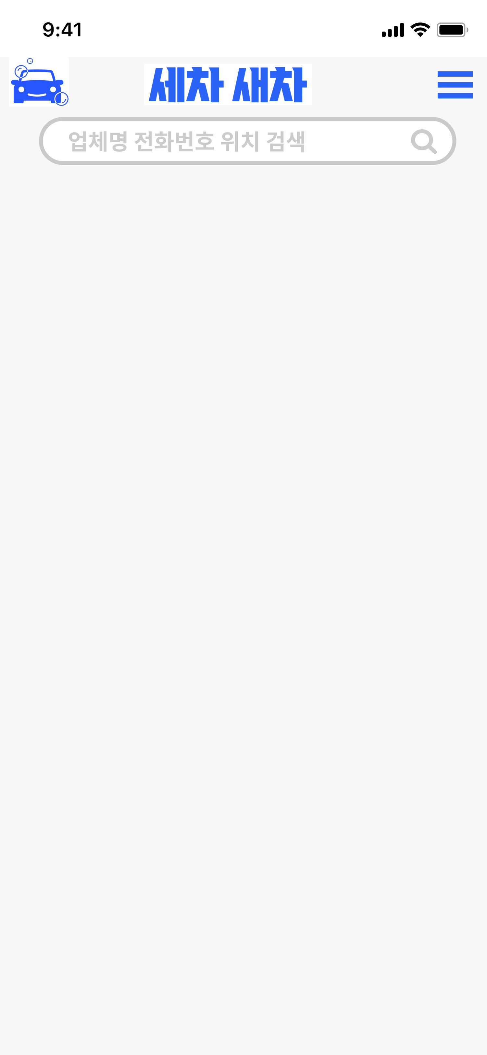

브랜드 페이지(서비스의 첫 화면) 수정
많은 경우, 서비스 명을 가운데 위치
로고는 좌측의 위치
햄버거 메뉴 생성
세차하기
세차하기
내 주변 세차장
찾기
내 주변 세차장
찾기
QR 스캔하고
QR 스캔하고
예약하기
예약하기
등록하기
등록하기
서비스 초기, 쿠폰을 통한 프로모션을 활발히 진행 예정. 따라서,쿠폰 등록을 첫 화면에서 바로 할 수 있도록 함
세차장
사장님이신가요?
이벤트, 광고 베너
이벤트, 광고 베너
이용 가이드
세차새차 이용이 처음신가요?
여러 서비스 조사 결과, 모바일 웹의 경우 네비게이션 바가 없음.
햄버거 메뉴로 전환
이용 가이드
쿠폰 등록
세차새차 이용이 처음신가요?
쿠폰을 가지고 계신가요?
(수정 전)
(수정 후)

